Slide 1
Ρομπότ – Θεωρία
Ο Νόμος του Kirchhoffs

Slide 2
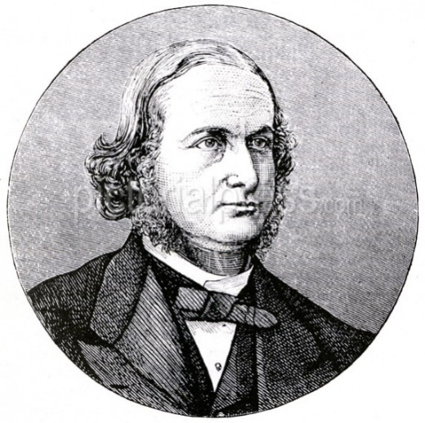
Ο Νόμος του Kirchhoffs
Το 1845, ένας Γερμανός φυσικός, ο Gustav Kirchhoff ανέπτυξε ένα ζευγάρι ή ένα σύνολο κανόνων ή νόμων που ασχολούνται με τη διατήρηση του ρεύματος και της ενέργειας μέσα στα ηλεκτρικά κυκλώματα
.
Αυτοί οι δύο κανόνες είναι κοινώς γνωστοί ως: Kirchhoffs Circuit Laws με έναν από τους νόμους Kirchhoffs που ασχολούνται με το ρεύμα που ρέει γύρω από ένα κλειστό κύκλωμα, Kirchhoffs Current Law, (KCL) ενώ ο άλλος νόμος ασχολείται με τις πηγές τάσης που υπάρχουν σε ένα κλειστό κύκλωμα, Kirchhoffs Voltage Law, (KVL).

Slide 3
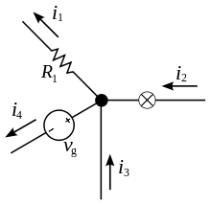
Kirchhoffs First Law – The Current Law, (KCL)
Kirchhoffs Current Law ή KCL δηλώνει ότι το συνολικό ρεύμα ή το φορτίο που εισέρχεται σε κόμβο είναι ακριβώς ίσο με το φορτίο που εξέρχεται από τον κόμβο καθώς δεν έχει άλλη θέση για να πάει εκτός από την έξοδο, καθώς δεν χάνεται κανένα φορτίο μέσα στον κόμβο.
Το ρεύμα που εισέρχεται σε οποιαδήποτε διασταύρωση είναι ίσο με το ρεύμα που εξέρχεται από αυτή τη διασταύρωση. i2 + i3 = i1 + i4

Slide 4
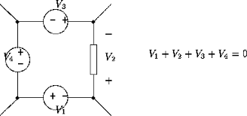
Kirchhoffs Second Law – The Voltage Law, (KVL)
Kirchhoffs Voltage Law ή KVL, δηλώνει ότι "σε οποιοδήποτε δίκτυο κλειστού βρόχου, η συνολική τάση γύρω από τον βρόχο είναι ίση με το άθροισμα όλων των πτώσεων τάσης εντός του ίδιου βρόχου" το οποίο είναι επίσης ίσο με το μηδέν. Με άλλα λόγια το αλγεβρικό άθροισμα όλων των τάσεων εντός του βρόχου πρέπει να είναι ίσο με το μηδέν. Αυτή η ιδέα από τον Kirchhoff είναι γνωστή ως η διατήρηση της ενέργειας.

